Slide 1
Weekly Report
2021.12.17
Hongsik Kim
Mobile & Network Intelligence Laboratory

Slide 2
WPCN: Paper
Implementation: WPCN-UAV

Slide 3
Current Status
WPCN 시스템 구현 및 실험
딥 러닝을 이용한 WPCN 시스템 학습

Slide 4
Current Status
딥 러닝을 이용한 WPCN 시스템 학습
입력 데이터 :
UAV의 위치를 중심으로 한, device의 누적 throughput을 min-max 표준화한 값이 저장된 map
UAV의 height 값
Action에 의해 변화하는 device의 location 정보 (x, y, h) 의 변화량
출력 데이터 : 각 time에 throughput이 증가한 device에 대해서,
Before_throughput : 해당 time에 UAV와 해당 device의 통신 이전의 해당 device의 throughput 값
After_throughput : 해당 device의 UAV와의 통신 이후의 throughput의 값
입력 데이터를 CNN + Deep NN을 통해 학습할 수 있도록 적절히 전처리

Slide 5
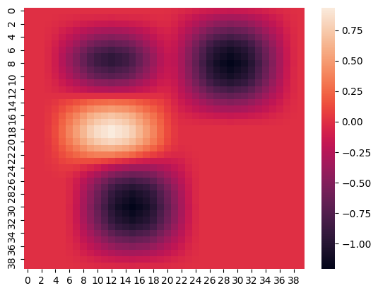
Current Status
딥 러닝을 이용한 WPCN 시스템 학습
입력 데이터의 board 영역

Slide 6
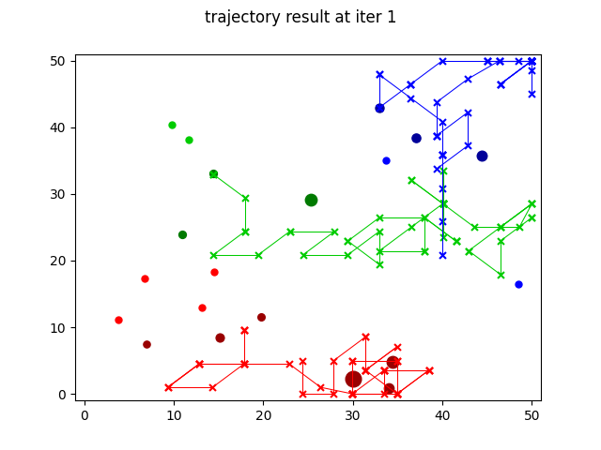
Current Status
딥 러닝을 이용한 WPCN 시스템 학습

Slide 7
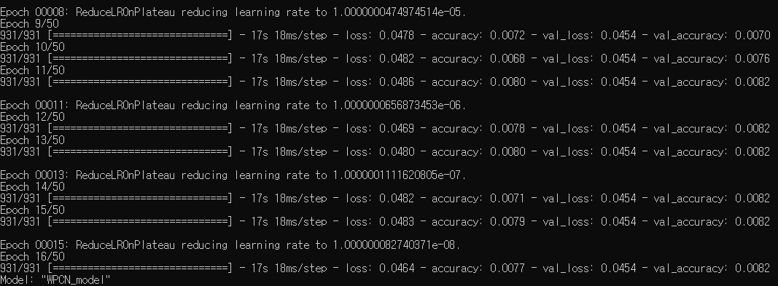
Current Status
딥 러닝을 이용한 WPCN 시스템 학습
Validation loss가 0.0454까지 감소

Slide 8
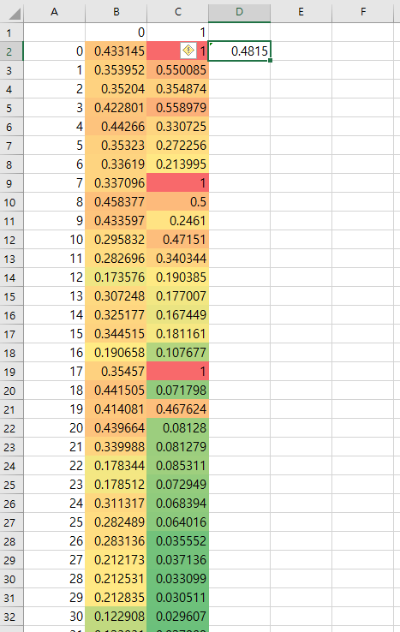
Current Status
Output 값 비교 (모델의 출력값 vs. ground truth)
0 : 모델의 출력값
1 : ground truth 값
0과 1 간의 상관계수 : +0.4815

Slide 9
Github
https://github.com/WannaBeSuperteur/2020/tree/master/WPCN

